Slide 1


BURSA ULUDAĞ ÜNİVERSİTESİ
MÜHENDİSLİK FAKÜLTESİ
Otomotiv Mühendisliği Bölümü
Geleceği Tasarlayan, Üreten, Dönüştüren Mühendisler
YÖK Araştırma Üniversitesi
2026–2027 Akademik Yılı Tanıtım Sunumu

Slide 2




Bölüm Tanıtımı
Otomotiv Mühendisliği Bölümü; 2010-2011 eğitim-öğretim döneminde Tezli ve Tezsiz Yüksek Lisans, 2014-2015 döneminde Tezli İkinci Öğretim Yüksek Lisans, 2011-2012 döneminde Lisans, 2012-2013 döneminde Doktora düzeyinde eğitim vermeye başlamıştır. Bölümümüz, güçlü akademik kadrosu ve modern laboratuvar altyapısıyla otomotiv endüstrisinin ihtiyaç duyduğu vizyoner mühendisleri yetiştirmektedir. Türkiye’nin otomotiv üssü olan Bursa’da konumlanmanın avantajıyla üniversite-sanayi iş birliklerine öncülük eden bölümümüz, MÜDEK akreditasyonu ve EUR-ACE etiketiyle uluslararası standartlarda eğitim sunmaktadır.
2010
Kuruluş Yılı
698
Aktif Öğrenci
Vizyonumuz
14
Otomotiv Mühendisliği Bölümü lisans ve lisansüstü eğitimi ile ülkenin en iyi otomotiv mühendislerini yetiştiren, toplumun yaşam standartlarının gelişimine ve ekonomik refahına önemli katkılar sağlayan, uluslararası ölçütlere uygun ve sürekli gelişimi esas alan, sürekli gelişen ve örnek gösterilen bir Otomotiv Mühendisliği Bölümü olmaktır.
Öğretim Üyesi
MÜDEK
Akredite Program

Slide 3

Eğitim Programı
1. Sınıf
2. Sınıf
3. Sınıf
4. Sınıf
Temel Bilimler
Mühendislik Temelleri
Uzmanlaşma
Uygulama & Bitirme
Bitirme Projesi, Otomotiv Mühendisliği Projesi, Staj, Otomotiv Mühendisliği Laboratuvarı, Seminer, Teknik Seçmeli Dersler
Mukavemet, Makine Elemanları, Termodinamik, Üretim Yöntemleri, Dinamik, Mühendislik Matematiği, Sayısal Analiz, Diferansiyel Denklemler, Elektrik ve Elektronik, Endüstriyel Tasarım ve İmalat
Isı Transferi, Akışkanlar Mekaniği, Motorlar, Yakıtlar ve Yanma, Güç Aktarma Organları, Makine Teorisi, Taşıt Tasarımı, Taşıt Dinamiği, Otomatik Kontrol, Hibrit ve Elektrikli Taşıtlar
Fizik, Kimya, Matematik, Otomotiv Mühendisliğine Giriş, Kariyer Planlama, Bilgisayar Programlamaya Giriş, Atatürk İlkeleri Ve İnkılap Tarihi, Türk Dili, Yabancı Dil, Statik, Bilgisayar Destekli Mühendislik, Bilgisayar Destekli Teknik Resim, Malzeme Bilimi
Laboratuvar ve Atölye İmkanları
Elektrikli Taşıtlar için Batarya Teknolojileri Araştırma ve Geliştirme (BATEG) Platformu Lab. • Elektrikli Taşıt İklimlendirme ve Isıl Konfor Lab. • Uygulamalı Mekanik ve İleri Malzemeler Araştırma Grubu (UMIMAG) Laboratuvarları • Motor Lab. • Taşıt Tekniği Lab. • Bilgisayar Lab.

Slide 4




Kariyer Olanakları
Mezunlarımızın Çalışabileceği Sektörler
Otomotiv ve Yan Sanayi
Enerji ve Üretim Tesisleri
%80
Kamu Kurumları / KİT'ler
Savunma Sanayii
mezunumuz ilk 6 ay içinde
istihdam edilmektedir
Ar-Ge Merkezleri
Akademi (Lisansüstü)
Kariyer Merkezi ve
staj işbirlikleriyle desteklenir
Anlaşmalı Kurumlarla Staj ve İşbirliği İmkanları
Bölgemizdeki lider üretim ve enerji firmalarıyla yürütülen protokoller sayesinde öğrencilerimiz zorunlu ve gönüllü stajlarını sektörün önde gelen kuruluşlarında tamamlama fırsatı bulur.

Slide 5
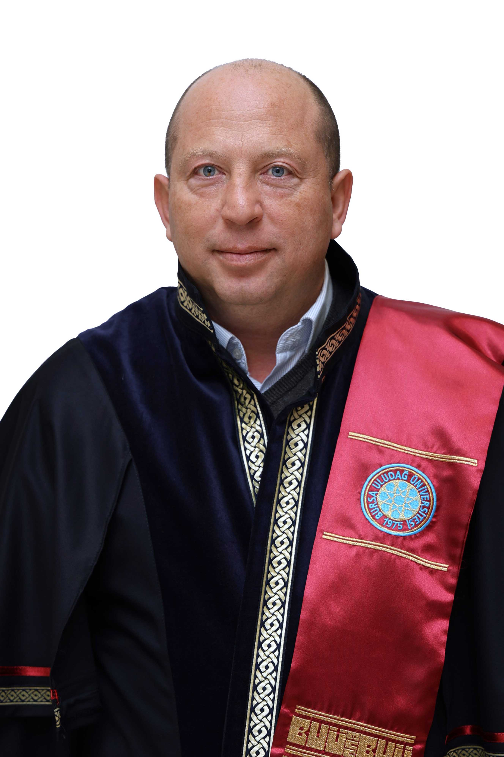
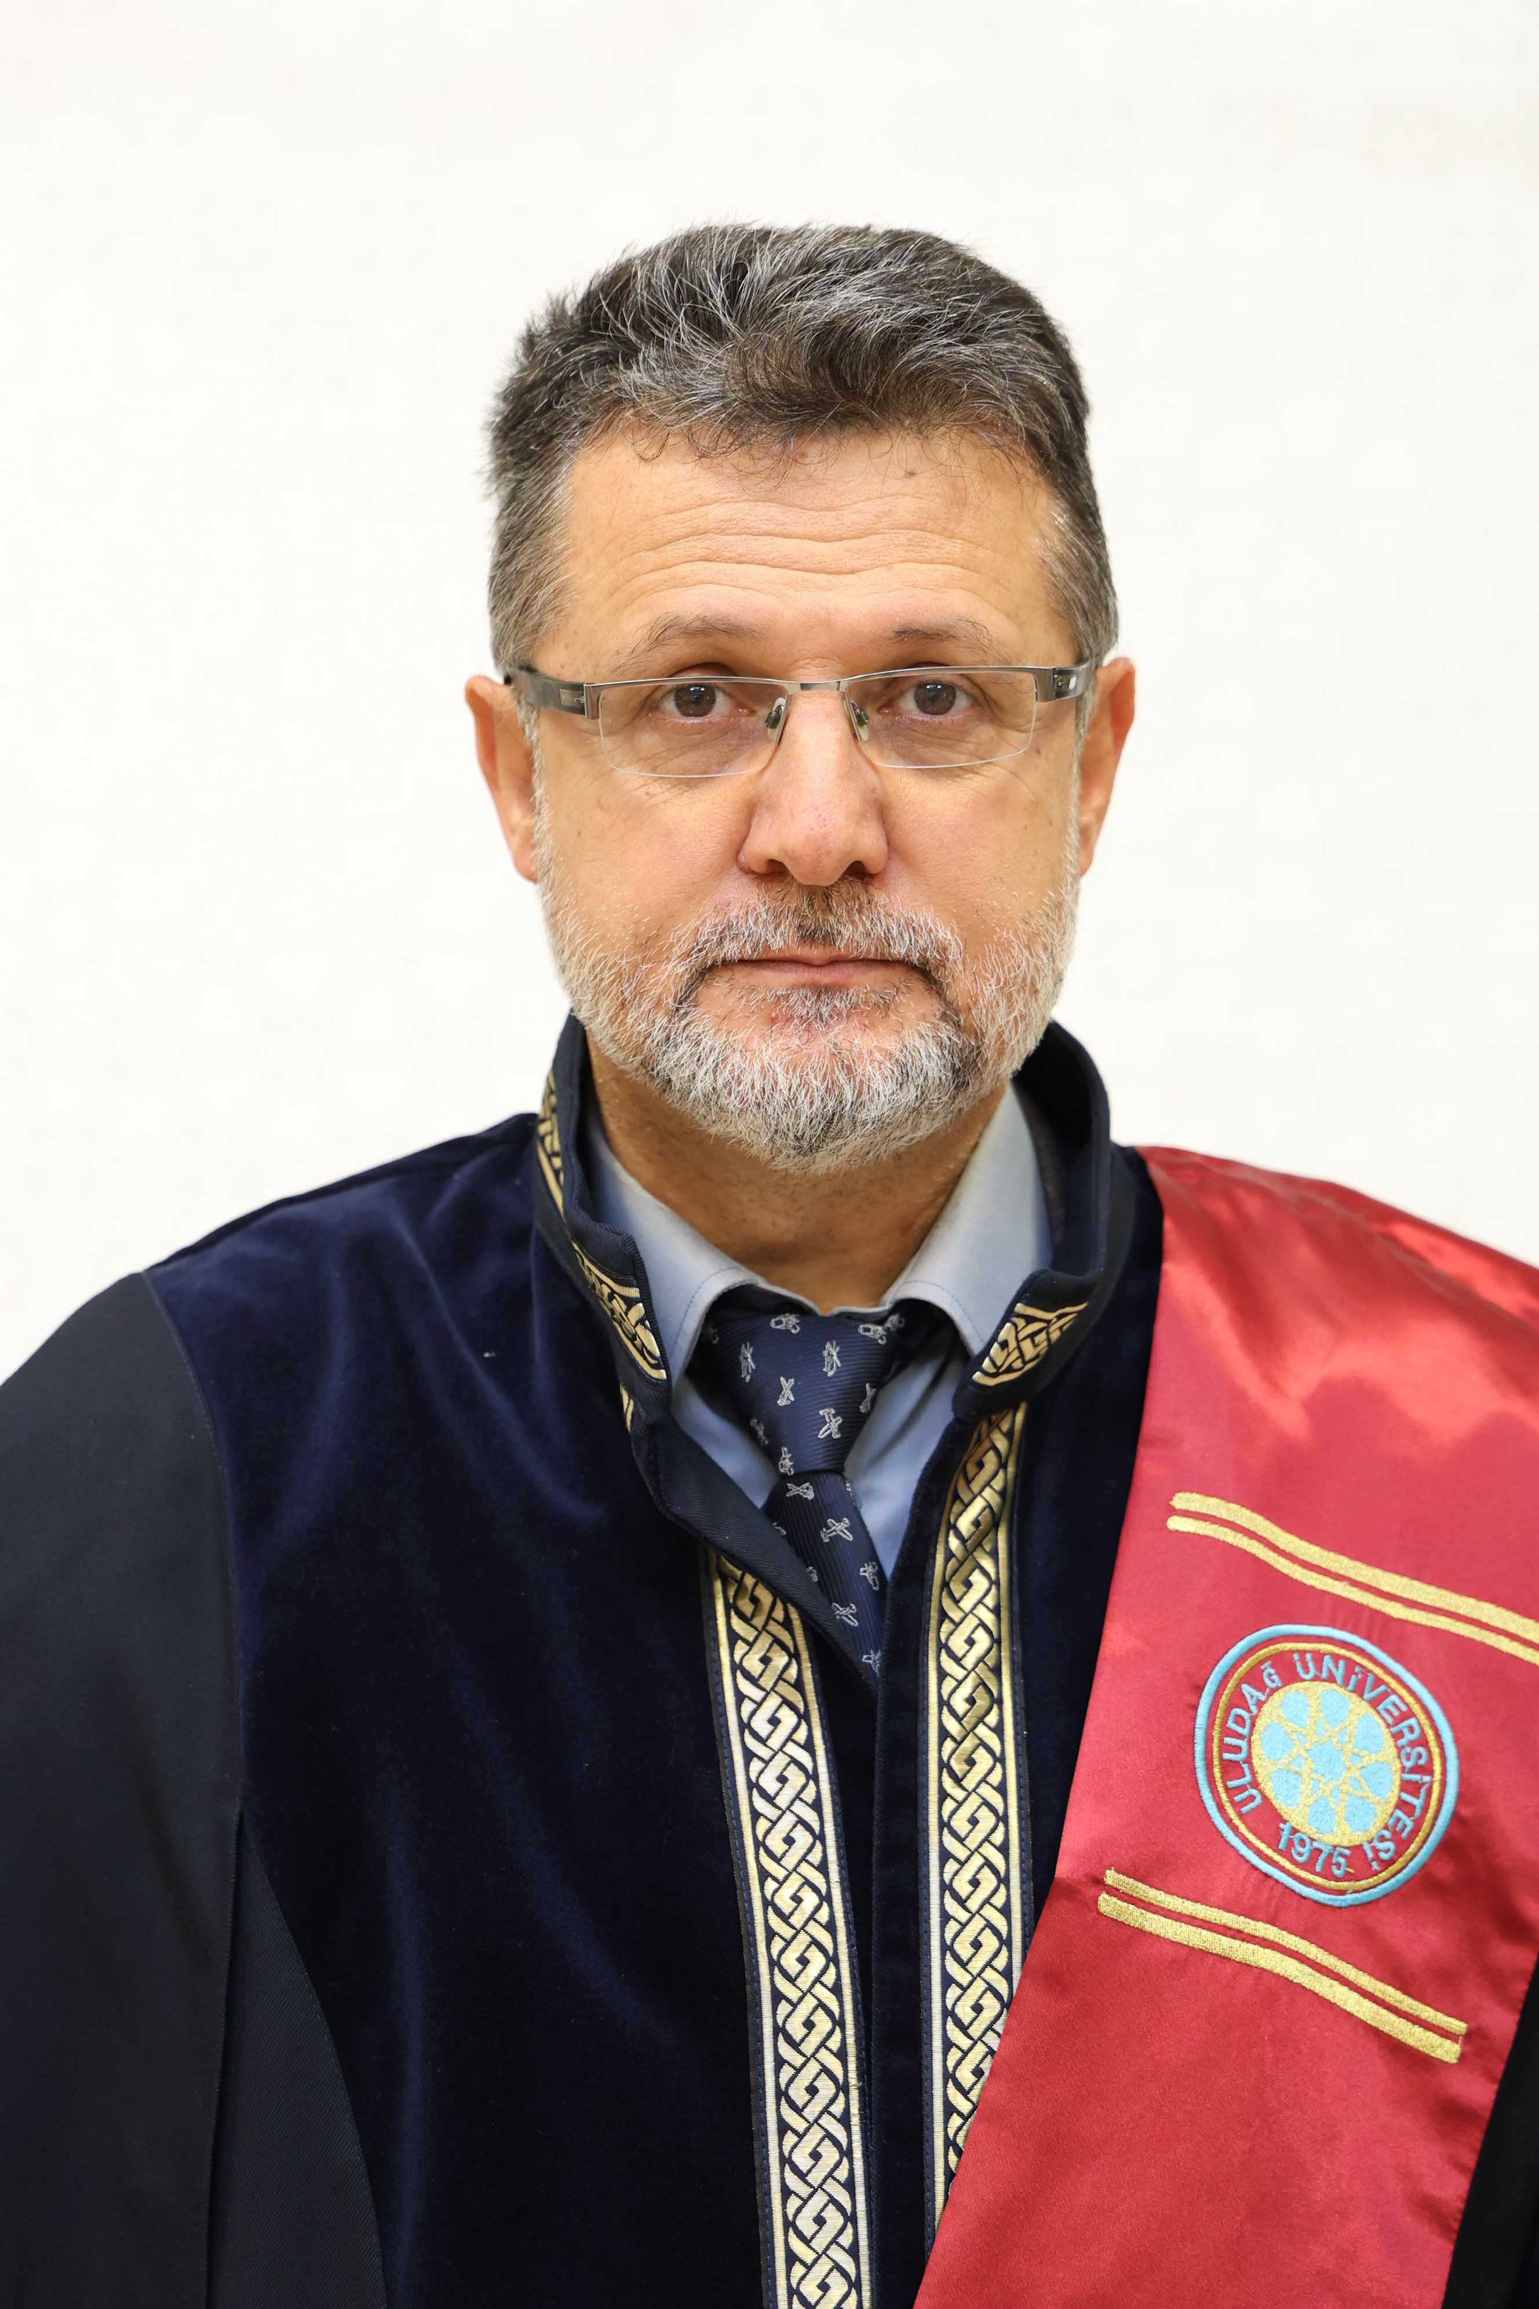
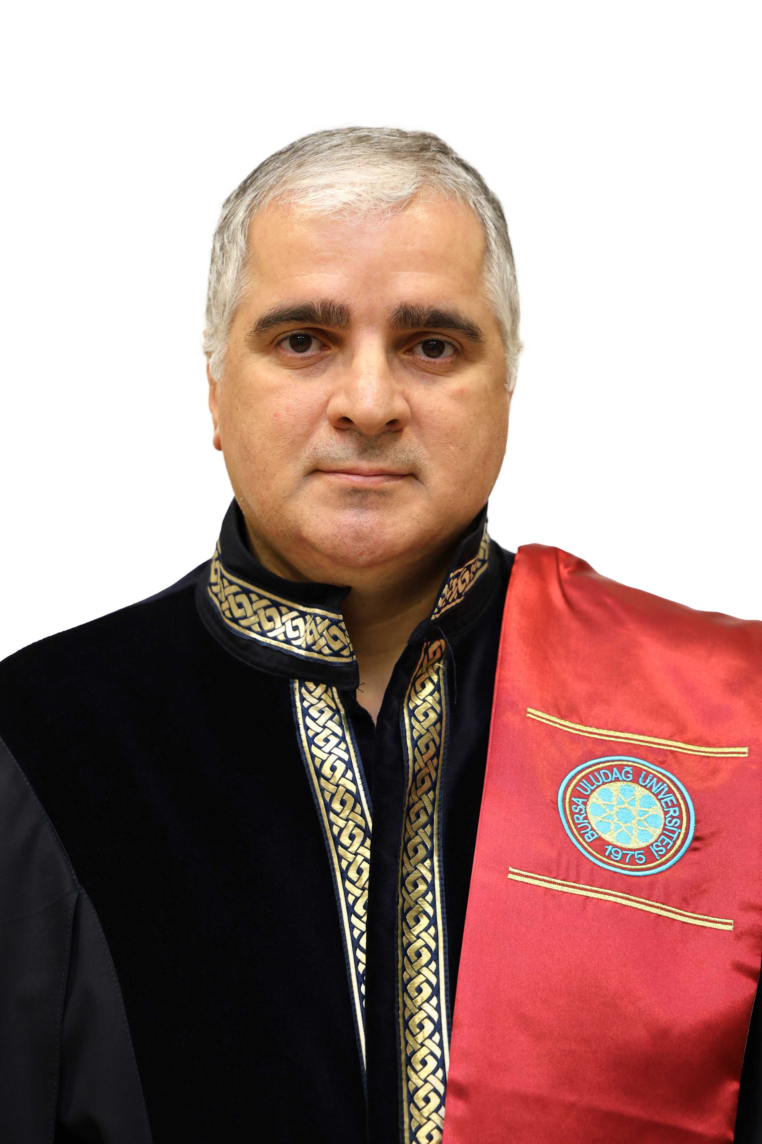
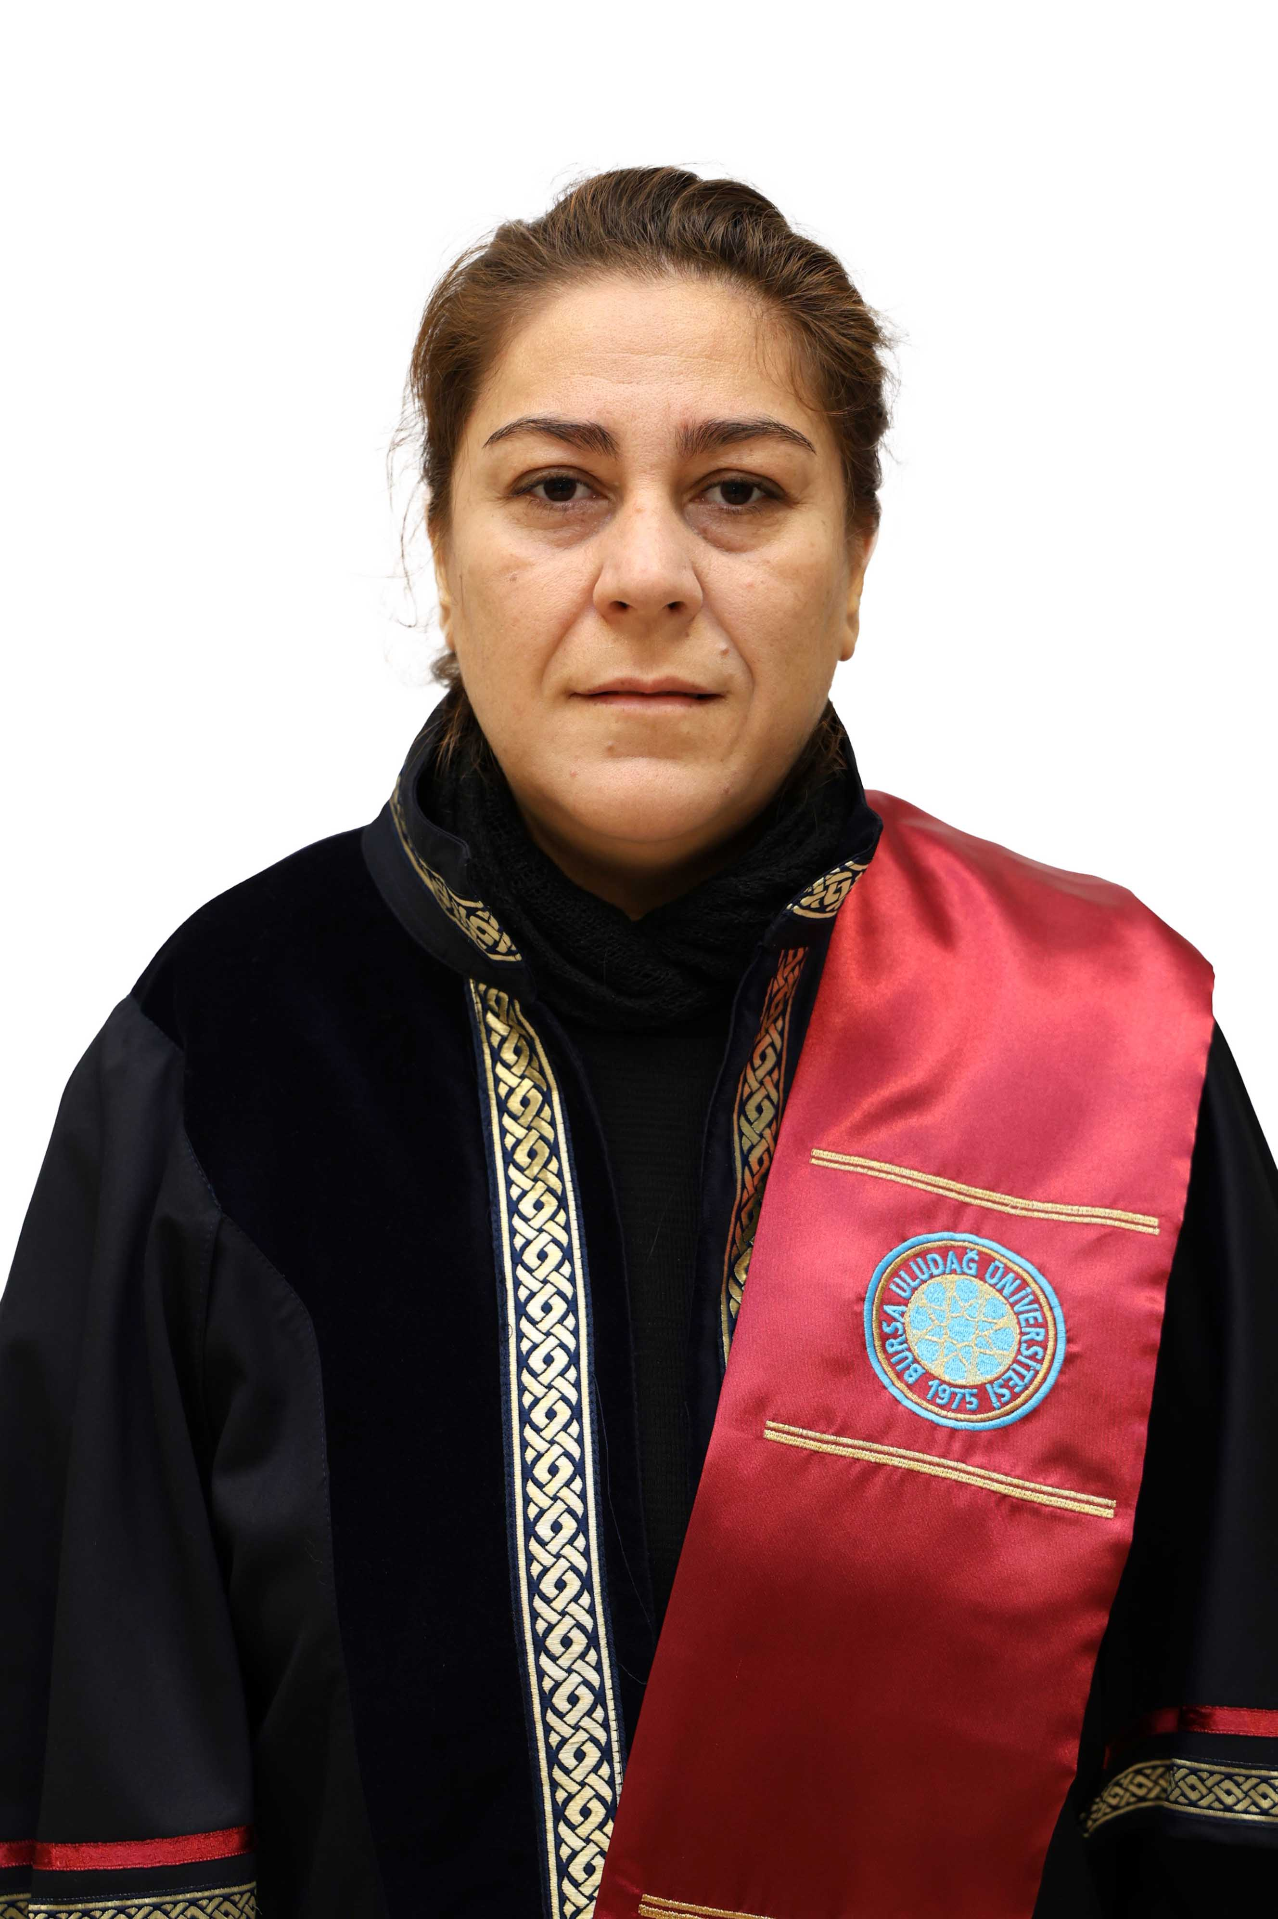
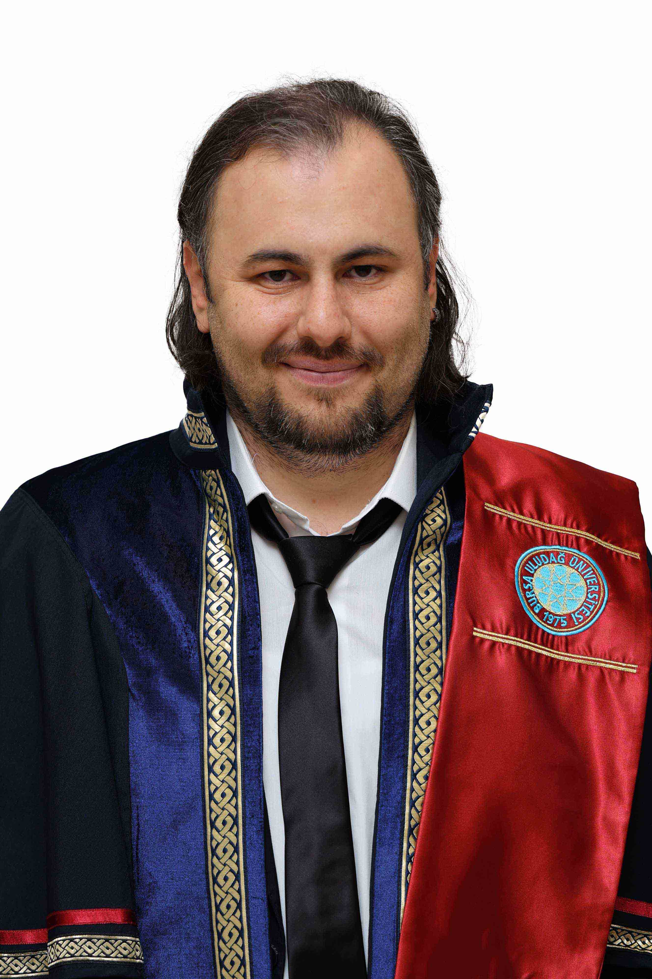
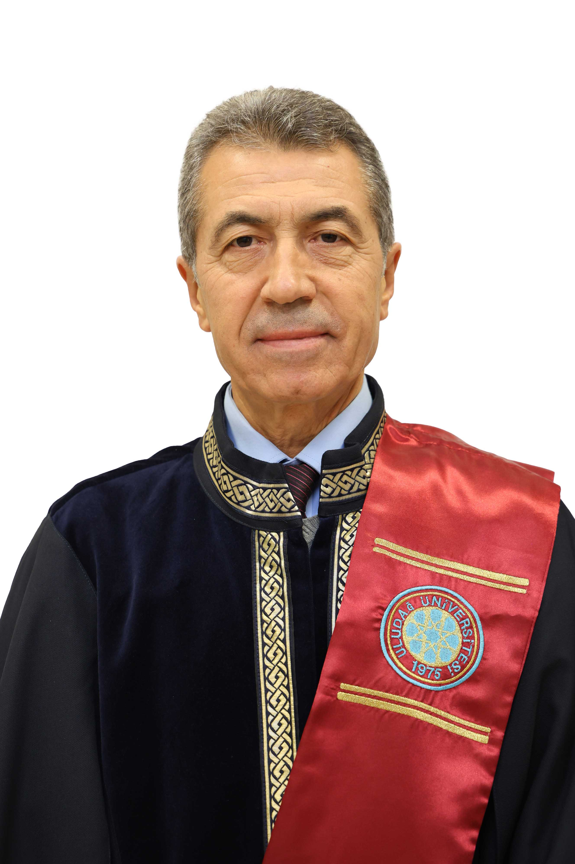
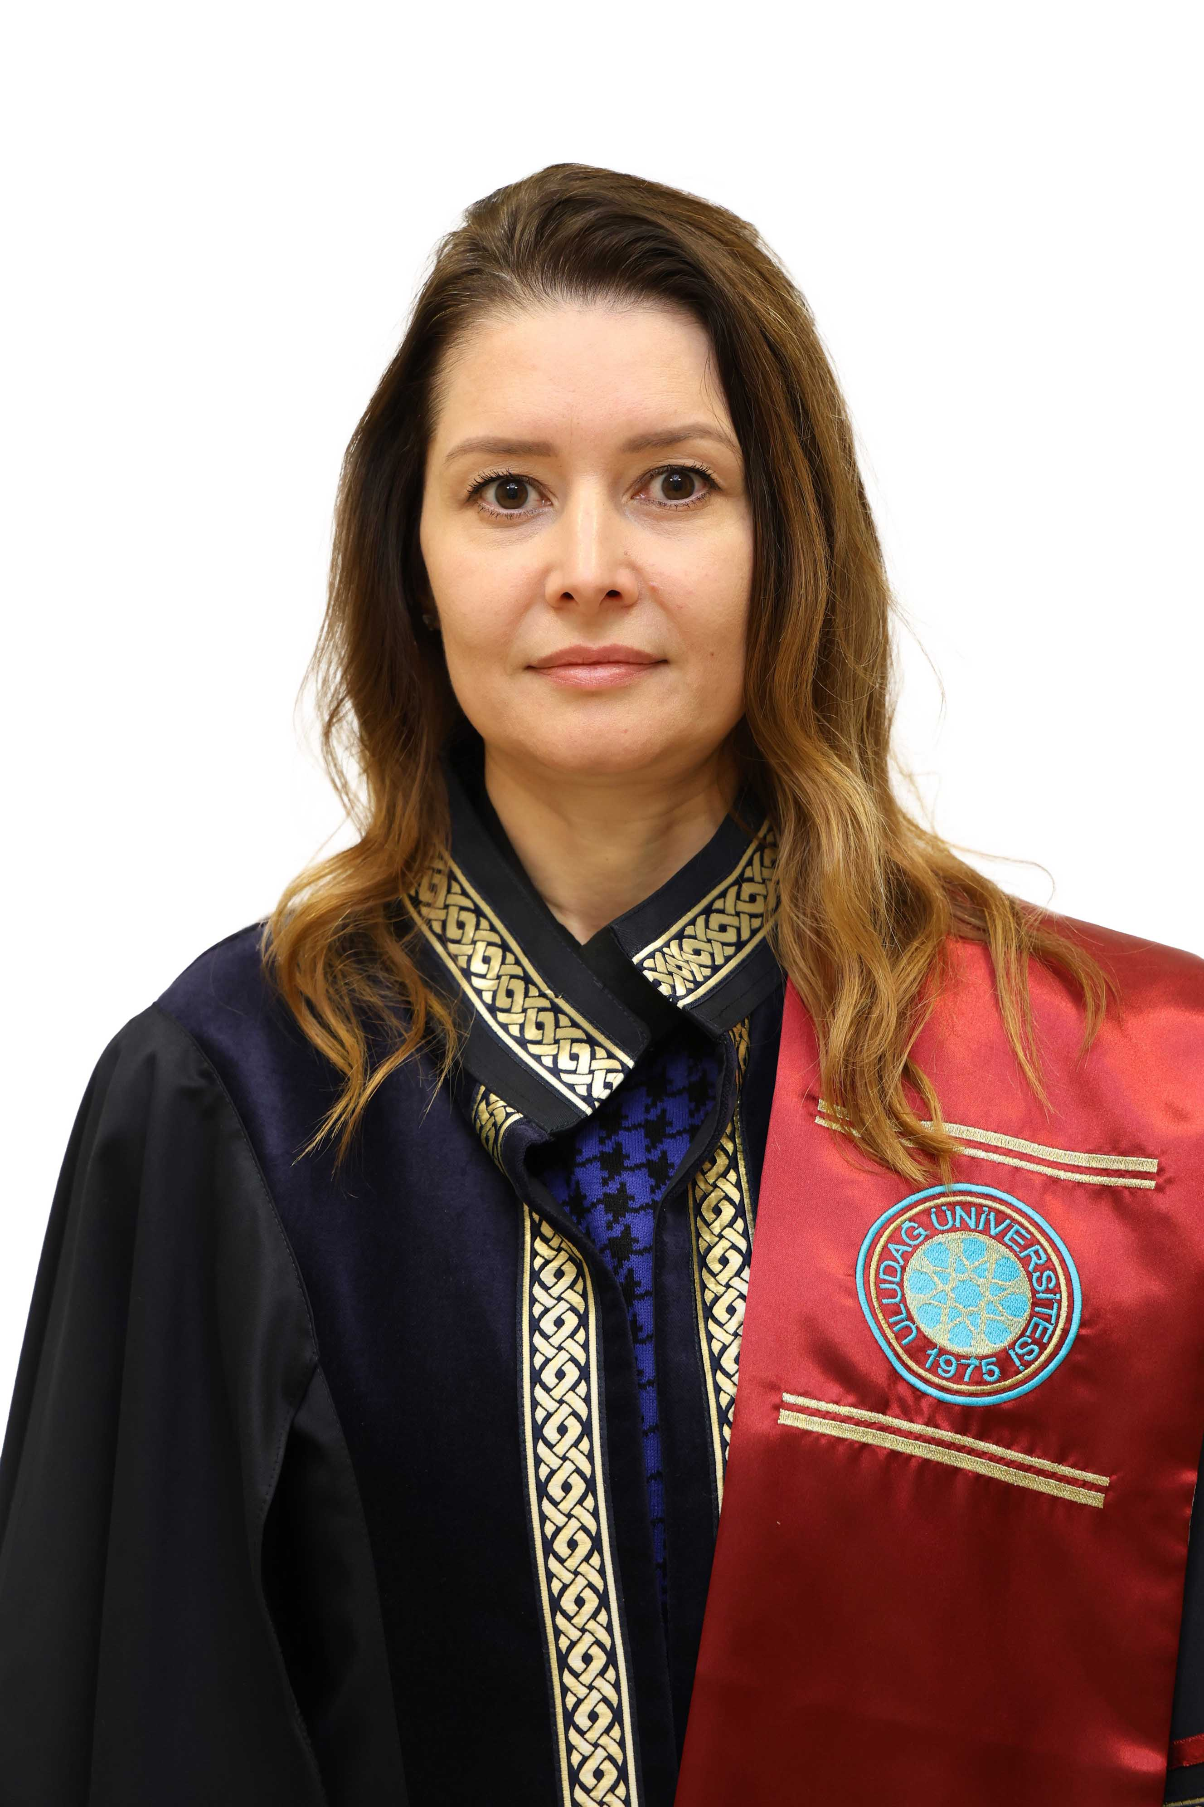
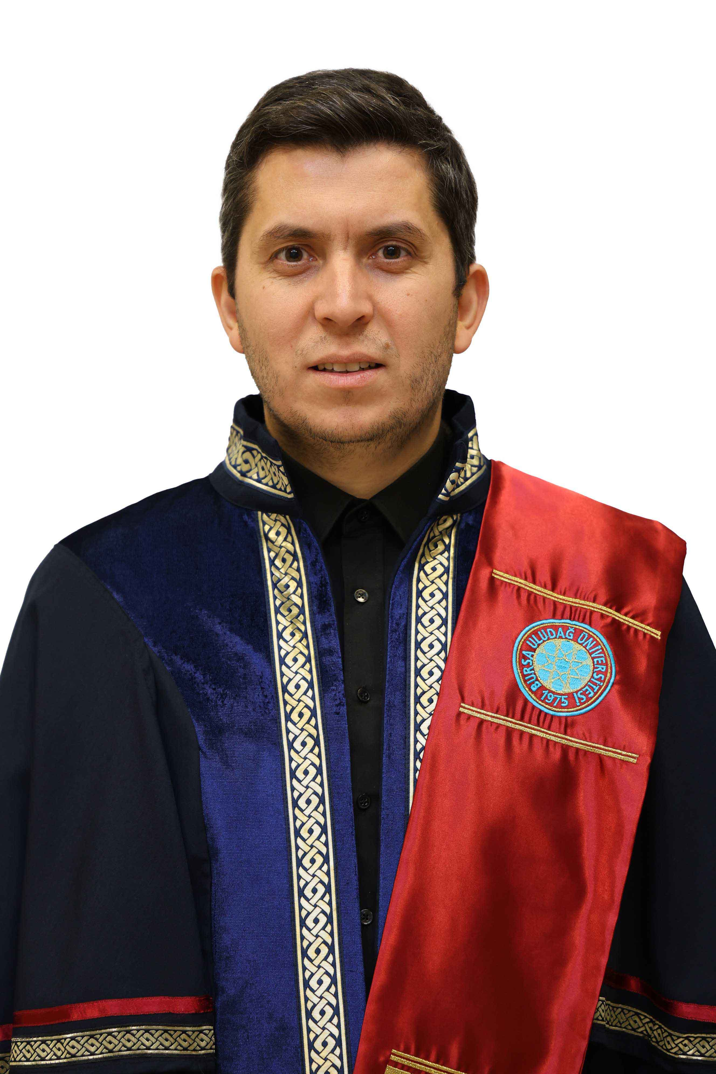
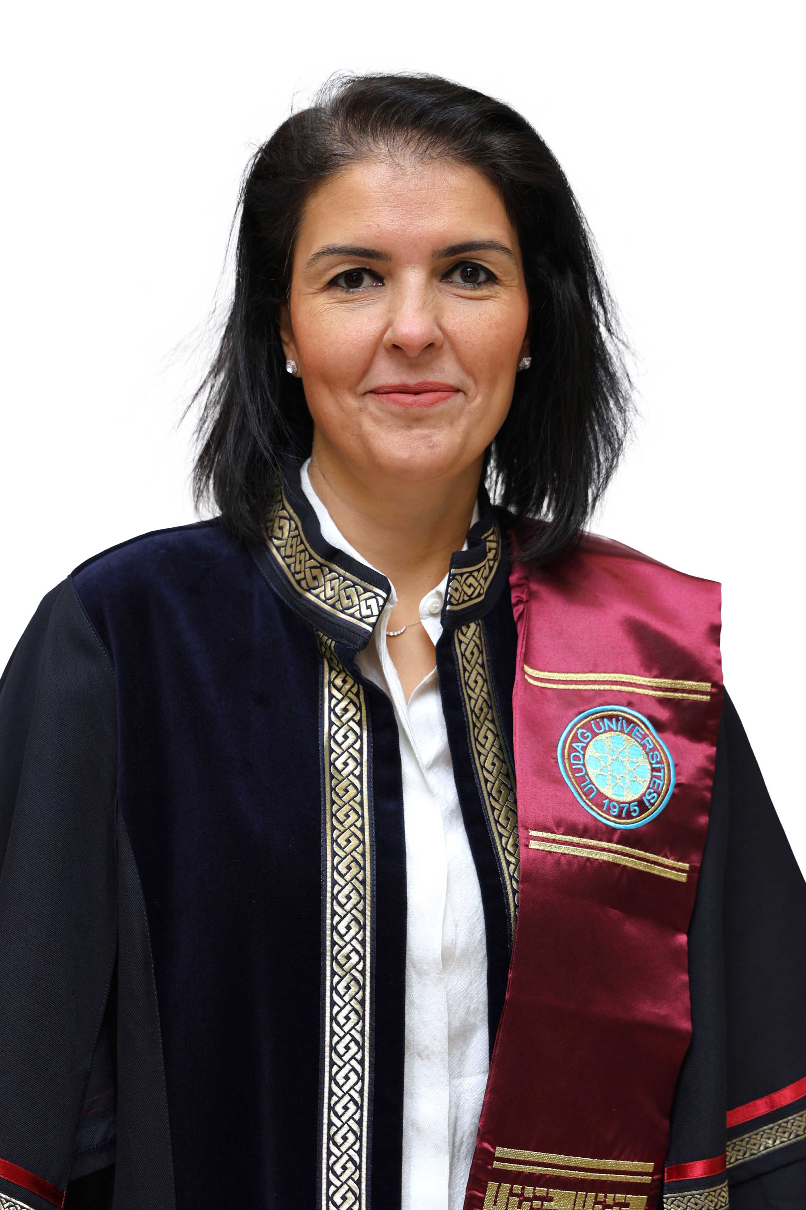
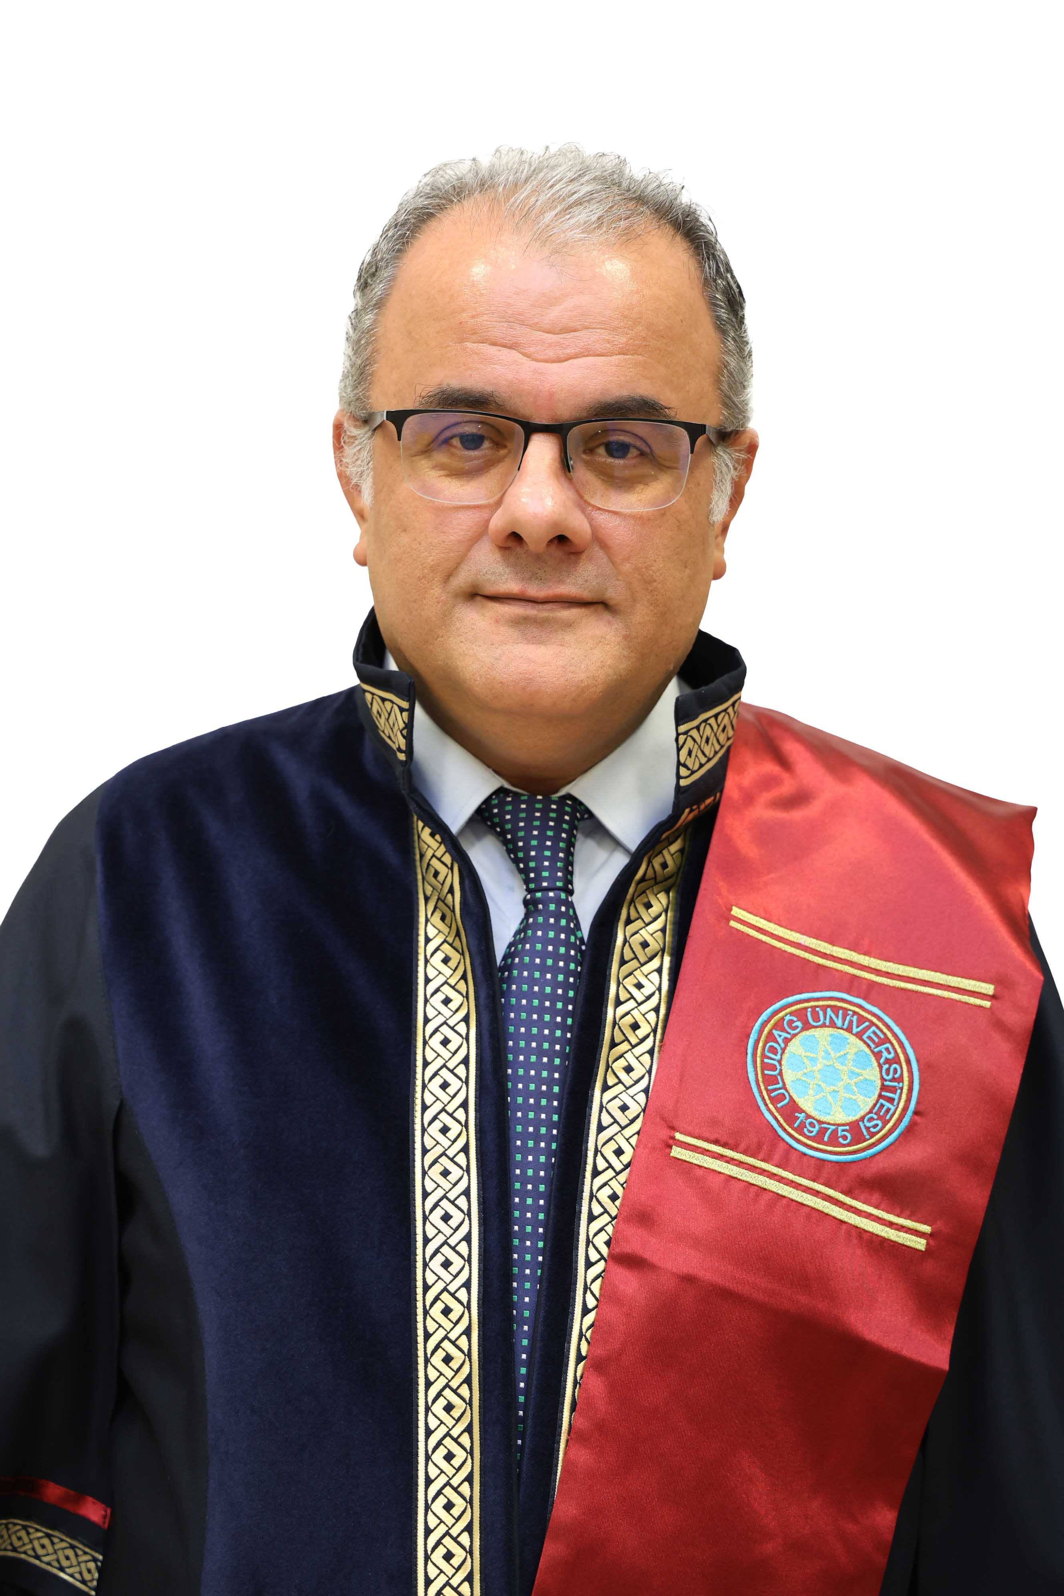
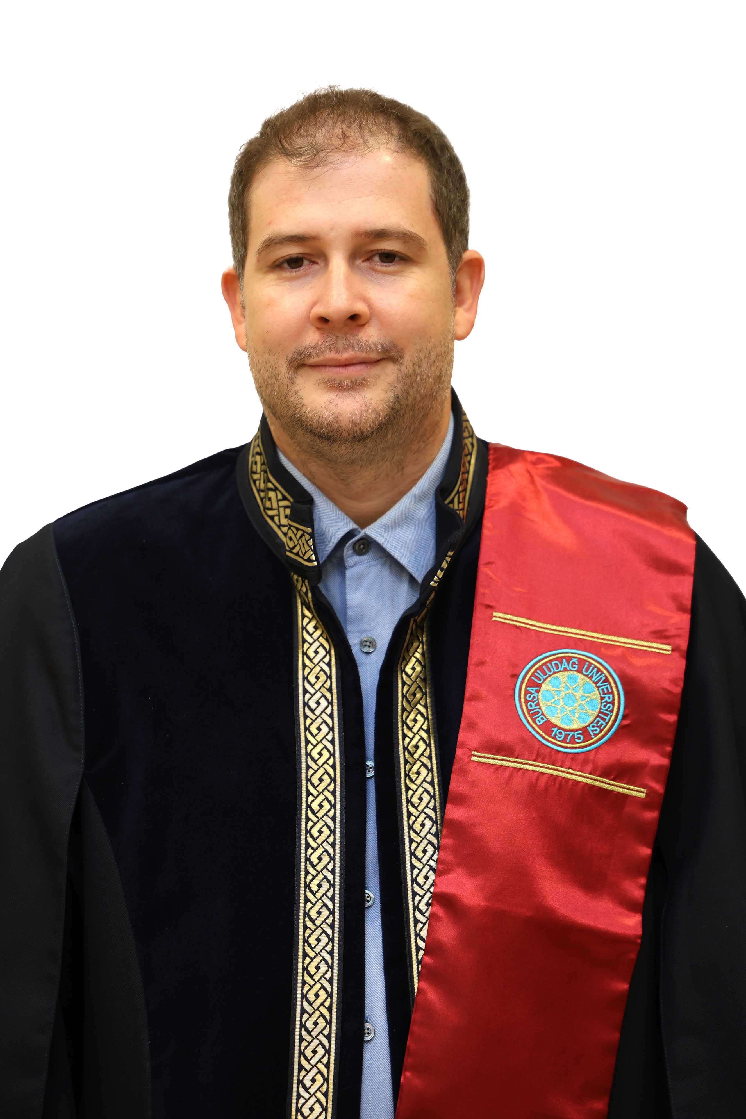
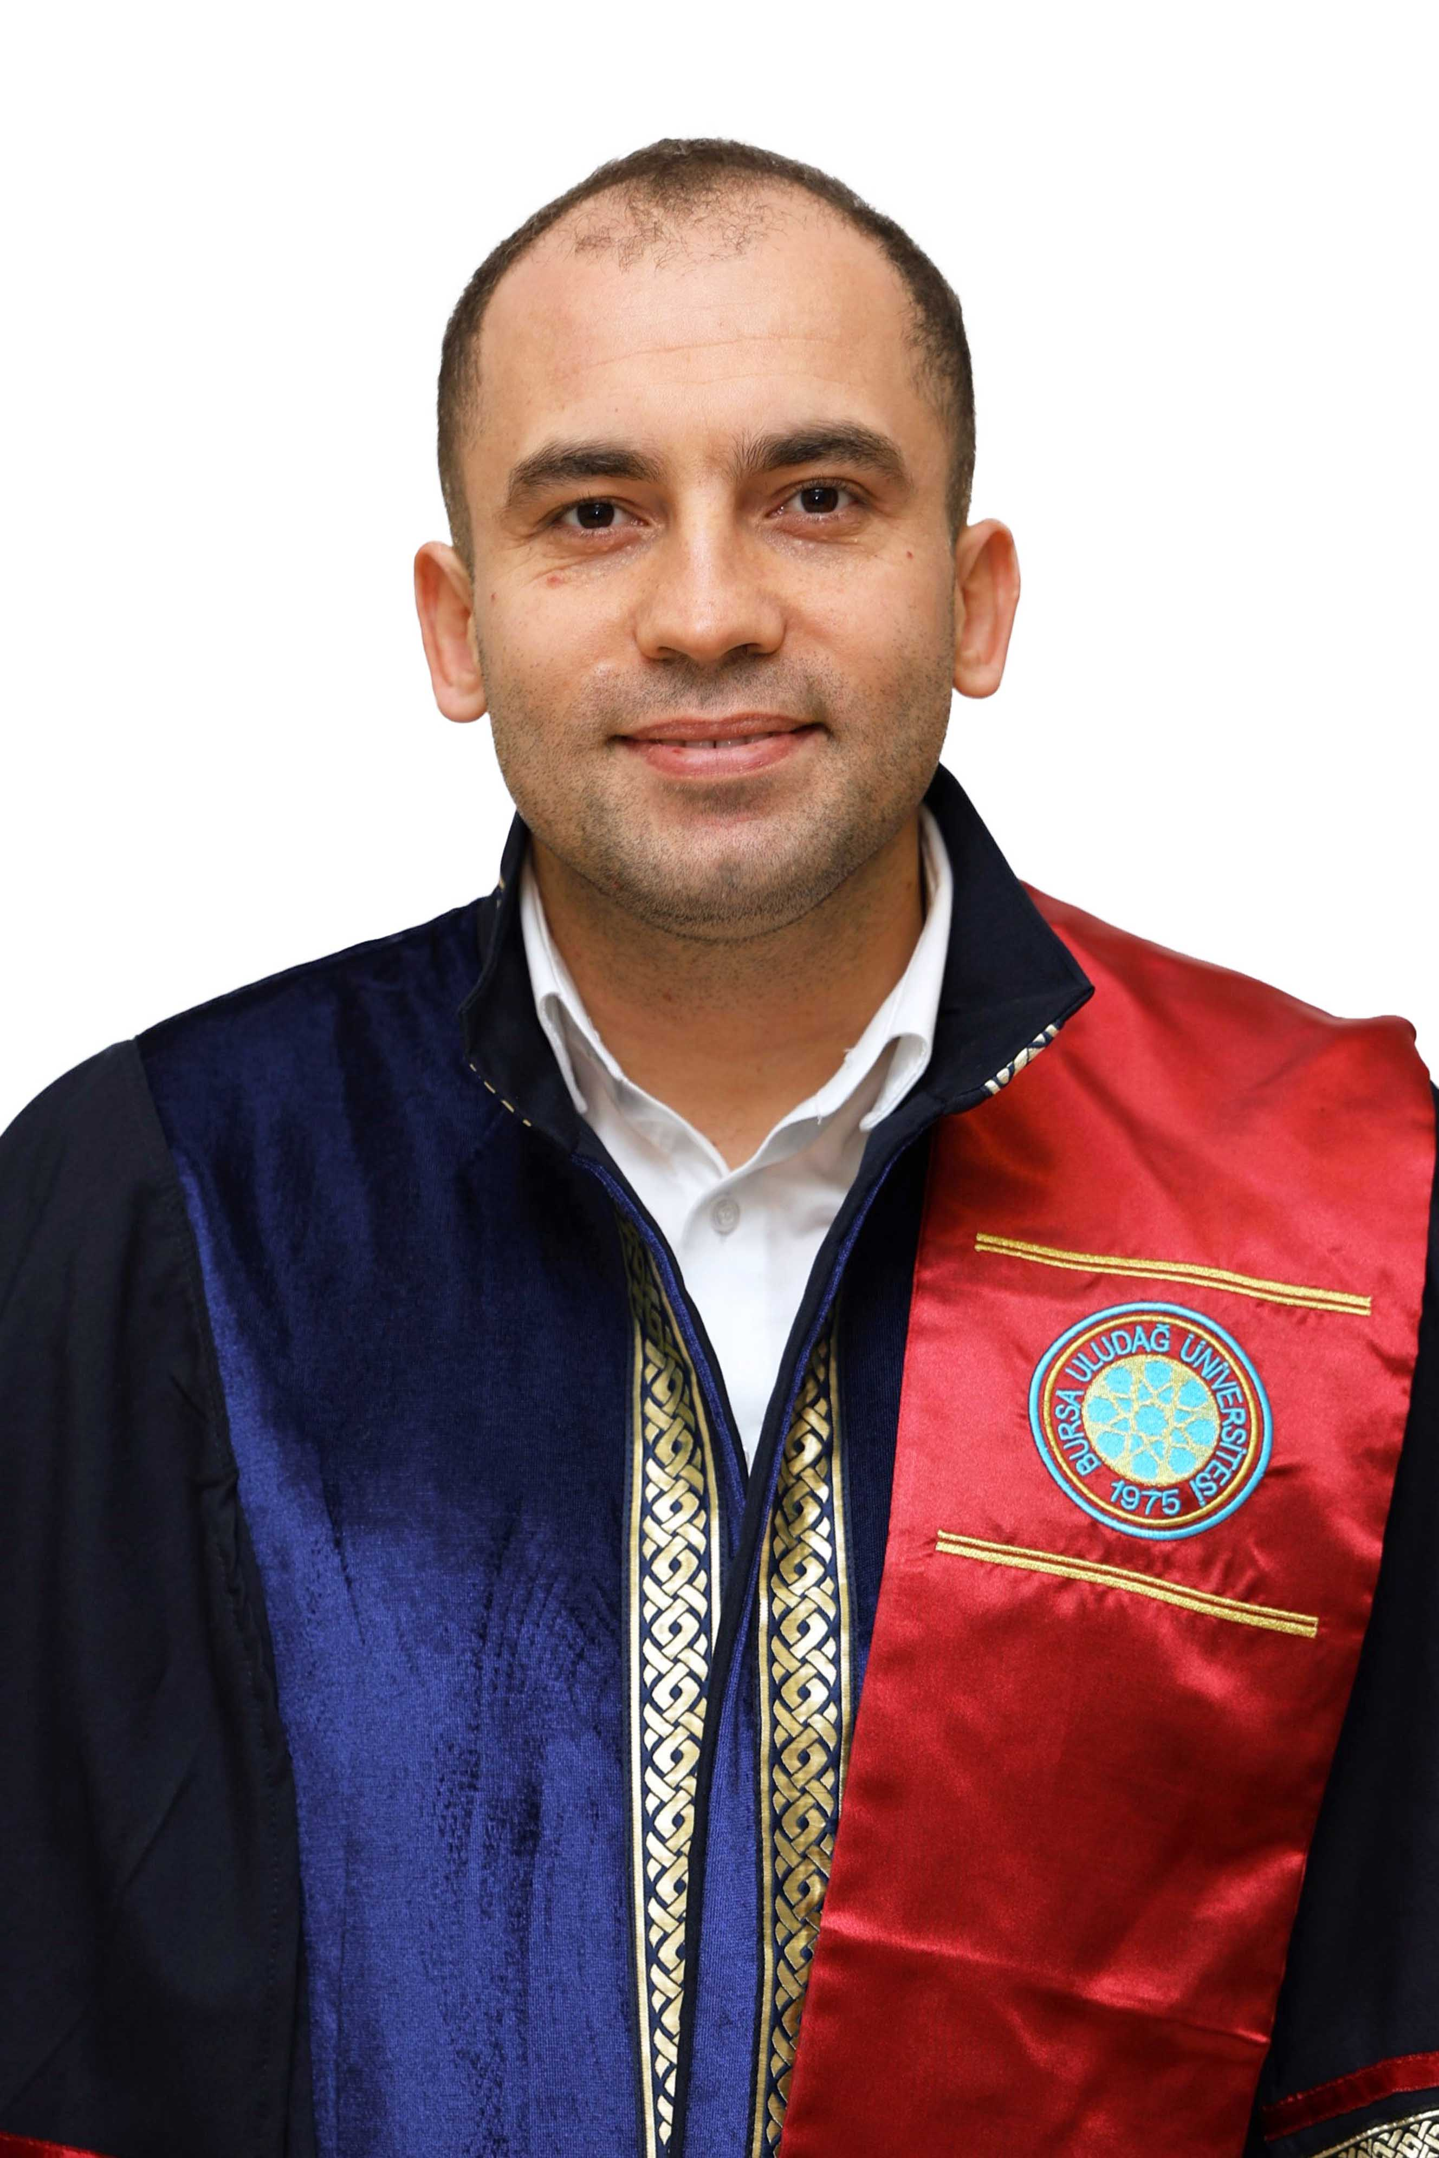
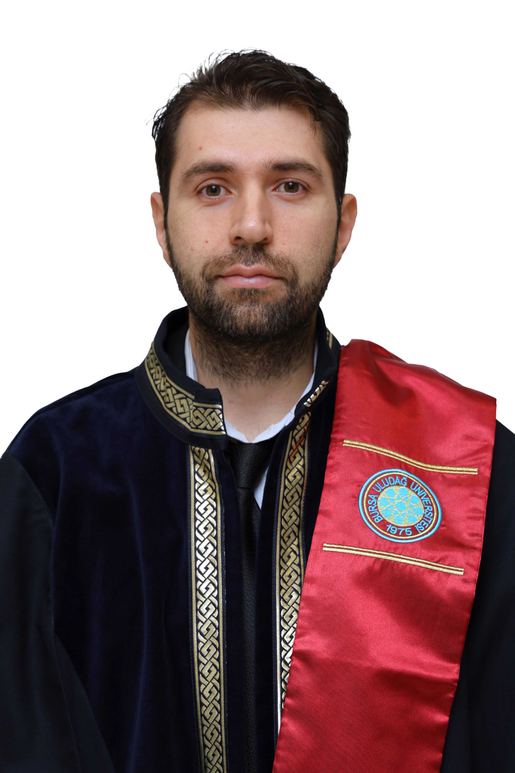

Akademik Kadro
Bölümümüzde görev yapan 14 öğretim üyesi (6 Prof. Dr., 3 Doç. Dr., 5 Dr. Öğr. Üyesi); Taşıt Tasarımı, Taşıt Transport Sistemleri, Taşıt Tahrik ve Güç Sistemleri, Taşıt Dinamiği ve Kontrolü ile Hibrid ve Elektrikli Taşıtlar Teknolojisi olmak üzere 5 ana bilim dalında akademik çalışmalarını yürütmektedir
Prof. Dr. Gökhan SEVİLGEN
Bölüm Başkanı
Anabilimdalı Başkanı
Prof. Dr. Mehmet İhsan KARAMANGİL
Anabilimdalı Başkanı
Prof. Dr. Murat YAZICI
Anabilimdalı Başkanı
Prof. Dr. Hande GÜLER ÖZGÜL
Anabilimdalı Başkanı
Doç. Dr. Murat IŞIK
Anabilimdalı Başkanı
Prof. Dr. Abdil KUŞ
Prof. Dr. Rukiye ERTAN
Doç. Dr. Emre İsa ALBAK
Doç. Dr. Zeliha KAMIŞ KOCABIÇAK
Dr. Öğr. Üyesi Barış ERKUŞ
Dr. Öğr. Üyesi Emre BULUT
Dr. Öğr. Üyesi Hakkı ÖZER
Dr. Öğr. Üyesi Harun GÜÇLÜ
Dr. Öğr. Üyesi Merve TEKİN

Slide 6
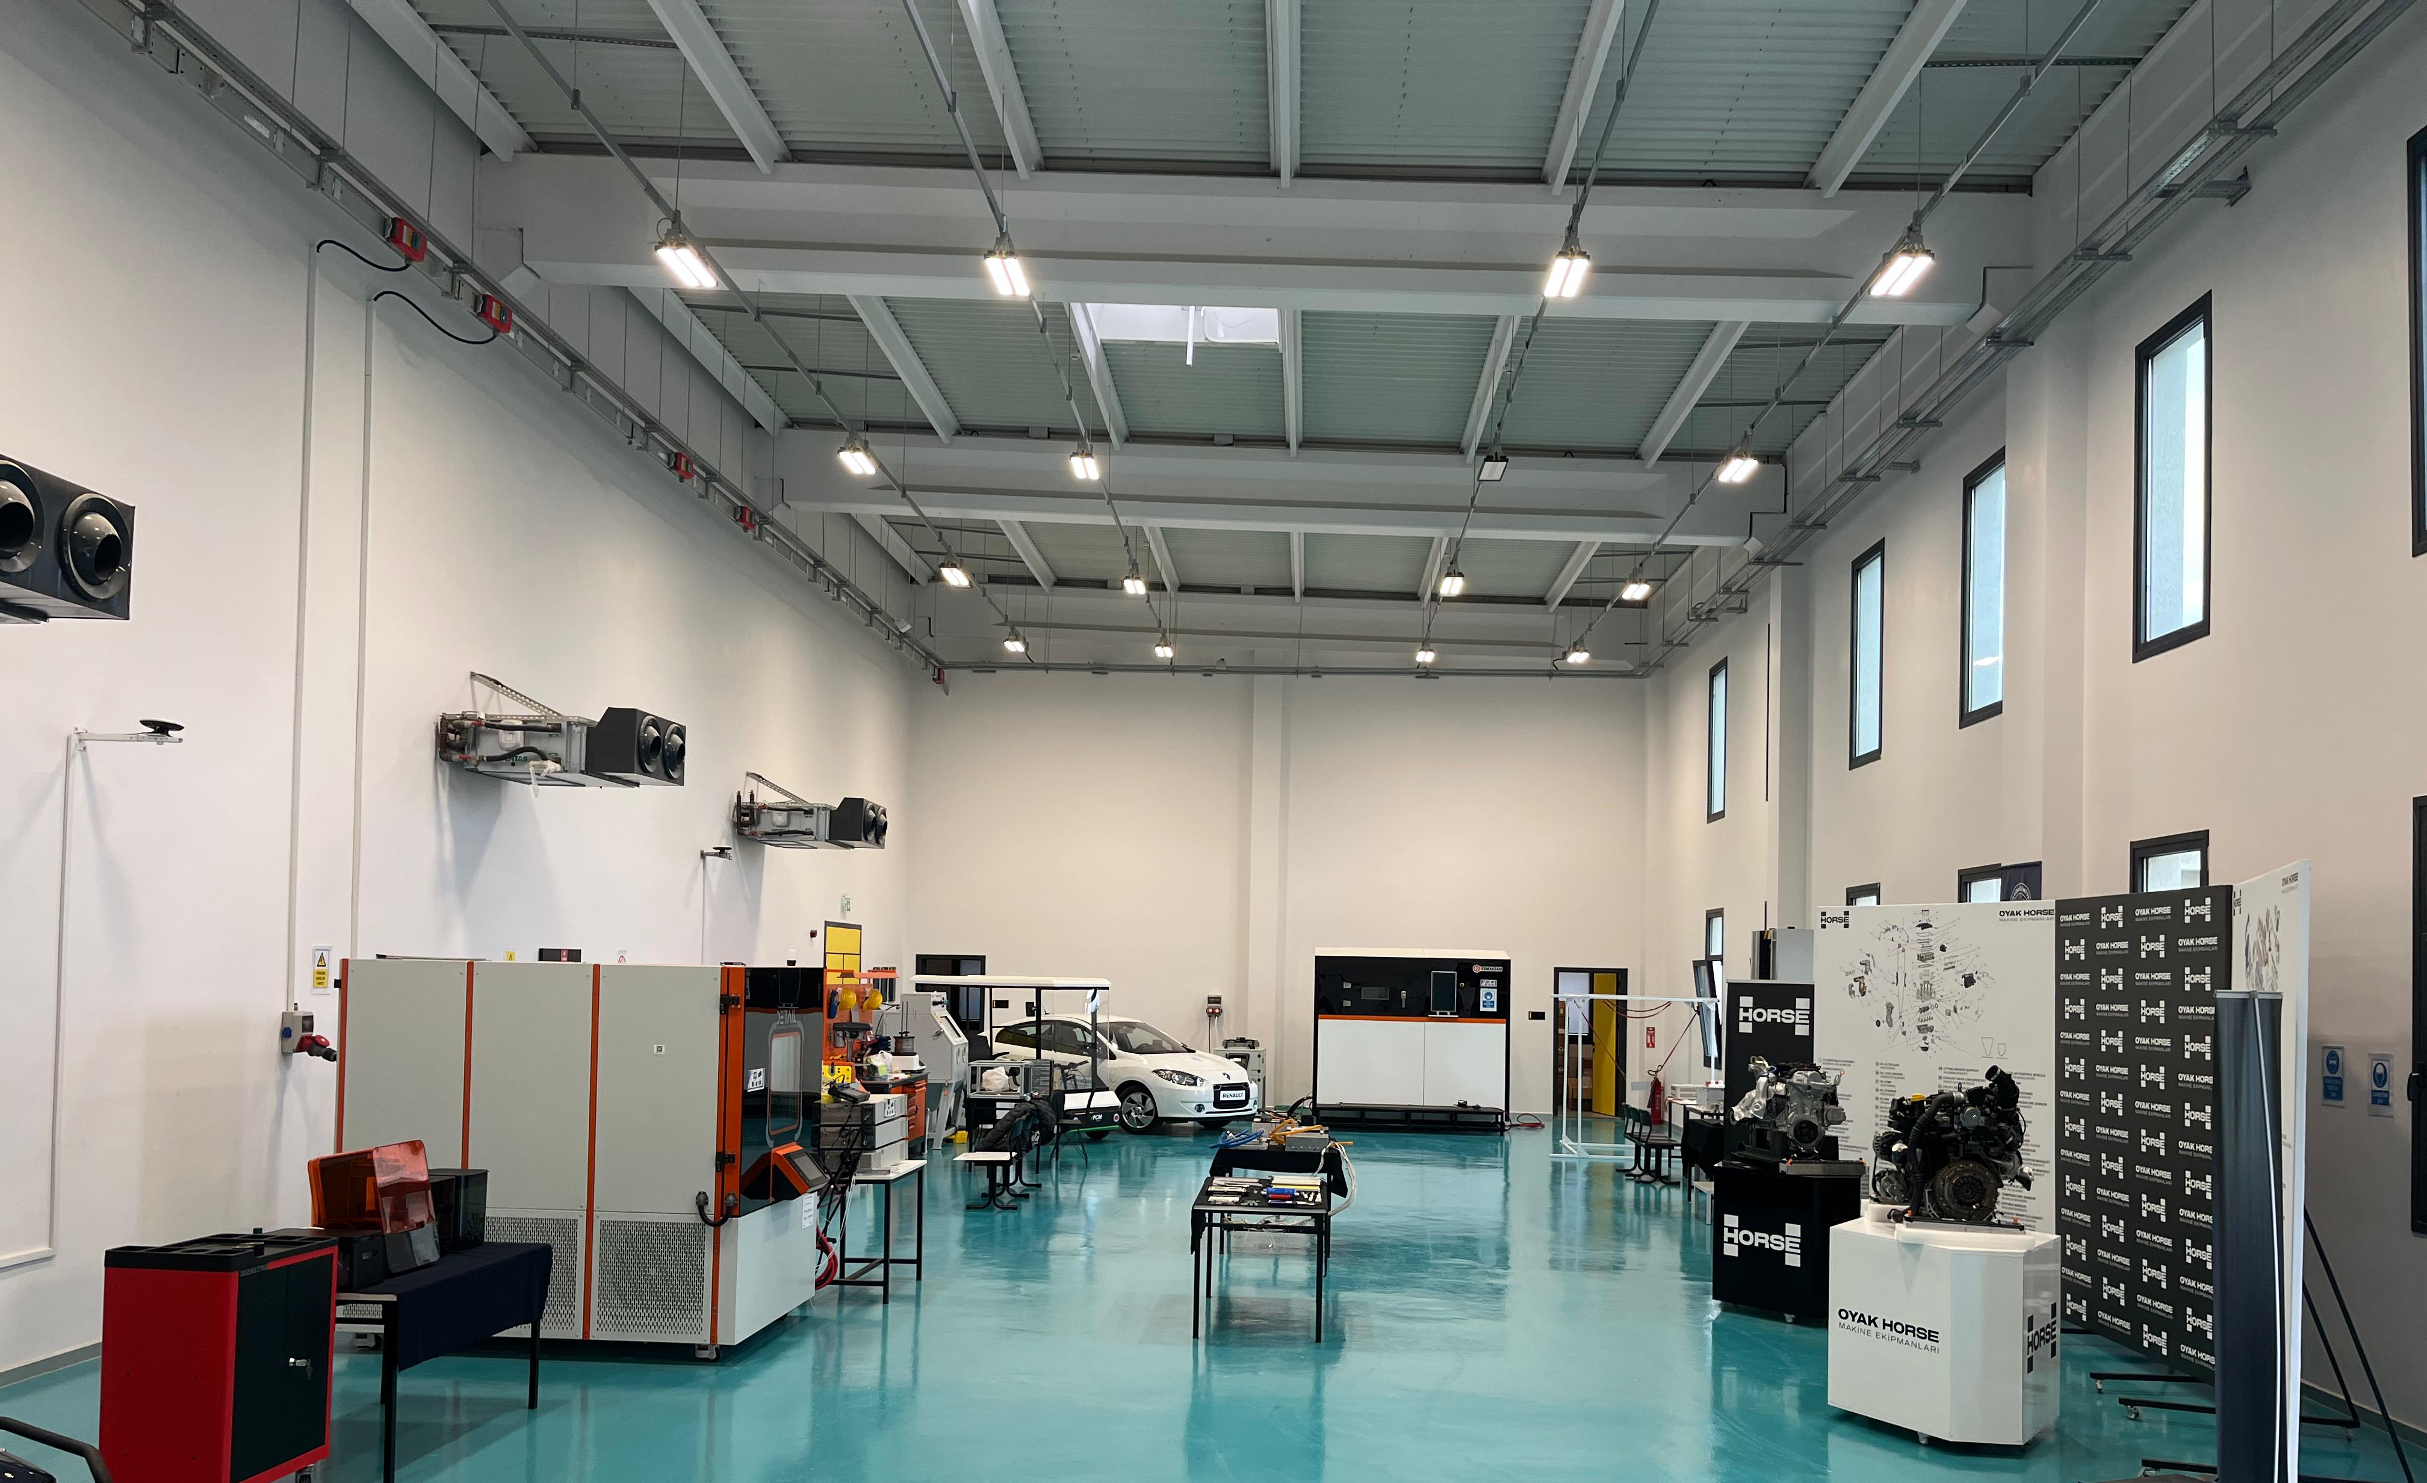
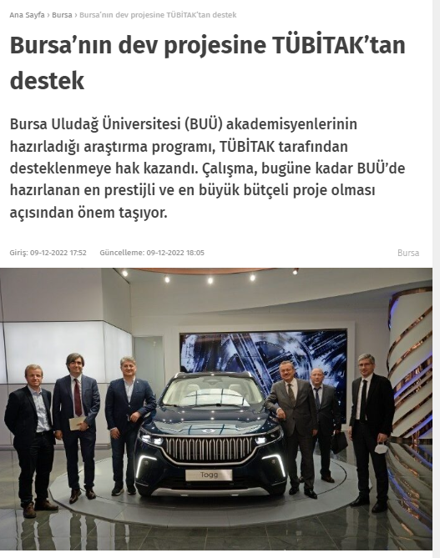
Ar-Ge ve Projeler
Bölümümüz, otomotiv ve mobilite sektörünün geleceğini şekillendiren yüksek katma değerli Ar-Ge faaliyetlerine öncülük etmektedir. BATEG (Elektrikli Taşıtlar için Batarya Teknolojileri Araştırma ve Geliştirme Platformu) başta olmak üzere; TÜBİTAK 1004, 1505, SAYEM ve uluslararası EUREKA programları kapsamında elektrikli/hibrit araçlar, yenilikçi batarya ısıl yönetim sistemleri, ileri kompozit malzemeler ve eklemeli imalat teknolojileri üzerine kapsamlı projeler yürütülmektedir. Sektörün lider kuruluşlarıyla gerçekleştirilen güçlü üniversite-sanayi iş birlikleri ve sahip olduğumuz modern Ar-Ge laboratuvarları sayesinde, teorik bilgiyi ürüne dönüştürerek küresel Ar-Ge ekosistemine doğrudan katkı sunuyoruz.

Slide 7






Uluslararası Fırsatlar
Erasmus+ program kapsamında bölümümüz ile Angel Kanchev University of Technology (Bulgaristan), Technical University of Sofia (Bulgaristan), Technische Hochschule Mittelhessen (Almanya), Siegen University (Almanya) ile Politecnico di Torino (İtalya) üniversiteleri arasında öğrenci değişimi fırsatı bulunmaktadır.

Slide 8
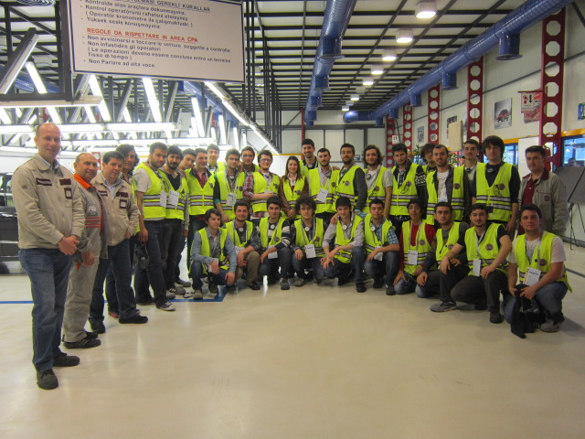
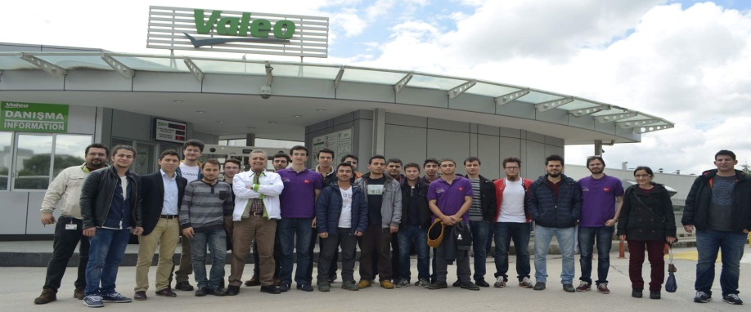
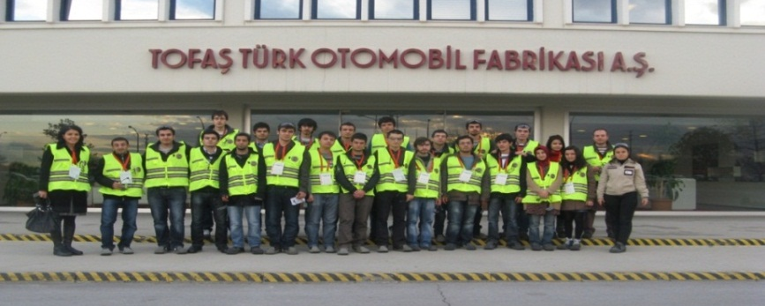
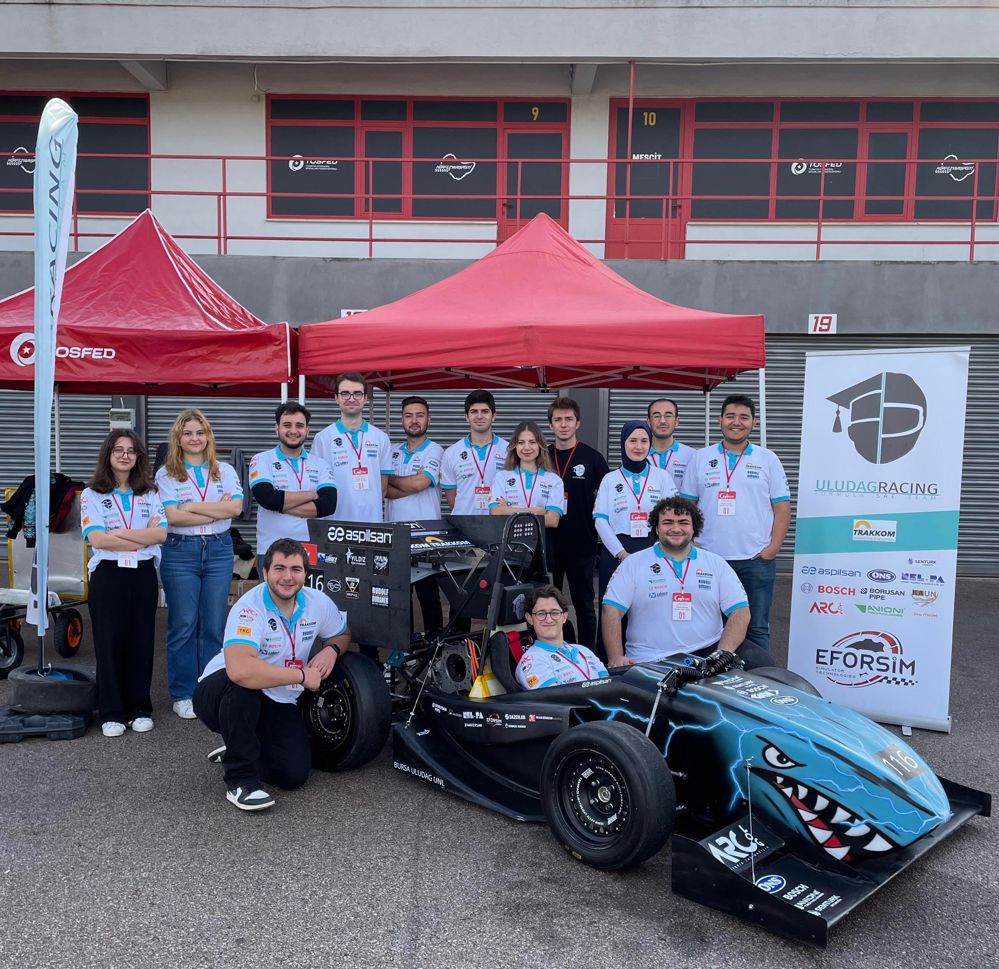
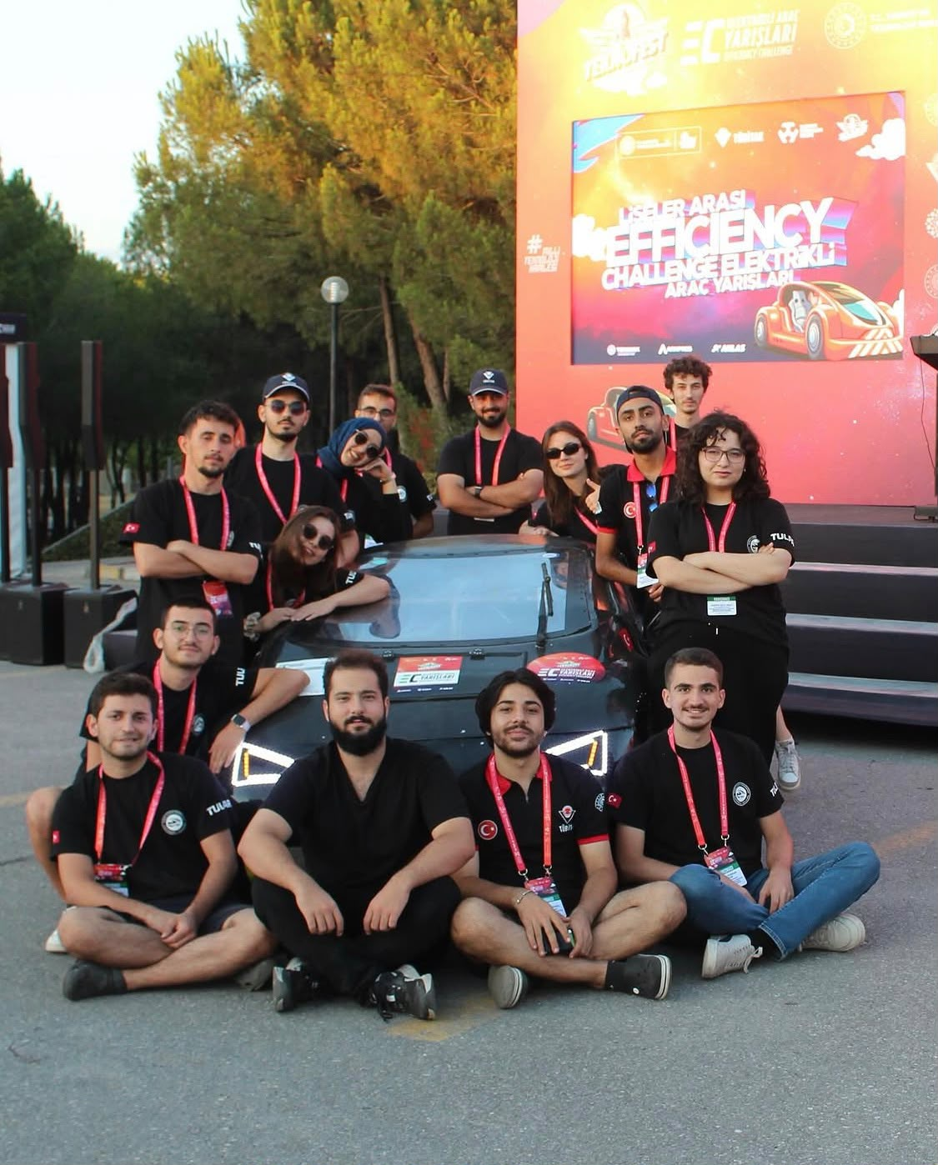
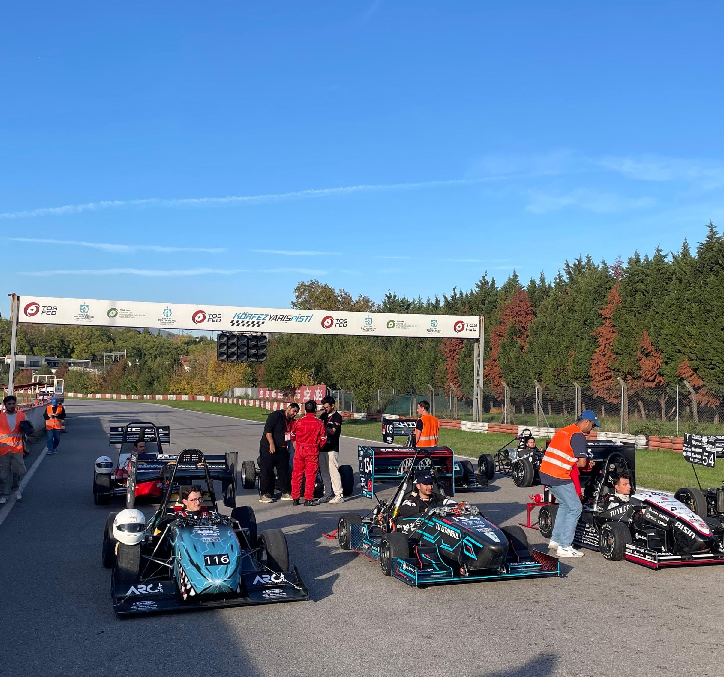
Öğrenci Toplulukları
Öğrencilerimiz, Uludağ Racing ve UETASİT gibi öğrenci topluluklarında aktif olarak rol oynamakta; ulusal ve uluslararası arenalar ile TEKNOFEST bünyesinde düzenlenen yarışmalara katılarak prestijli dereceler elde etmektedir. Ayrıca öğrencilerimiz, teorik bilgilerini pekiştirmek ve sektörü yakından tanımak amacıyla çeşitli sanayi kuruluşlarına düzenli olarak teknik geziler gerçekleştirmektedir.

Slide 9



Bizi Tercih Edin
Geleceğinizi Otomotiv Mühendisliği Bölümü'nde inşa edin
Sorularınız mı var?
Uludağ Üniversitesi Mühendislik Fakültesi, Görükle Kampüsü, Bursa
Tanıtım standımıza uğrayın ya da bölüm danışmanlarımızla iletişime geçin. Kampüs turları ve laboratuvar ziyaretleri için randevu alabilirsiniz.
otomotivad@uludag.edu.tr
+90 (224) 294 26 00
Bölümü Ziyaret Edin
uludag.edu.tr/otomuh
Teşekkür ederiz.

